Slide 1
УРОКИ
БЕЗОПАСНОСТИ

Slide 9
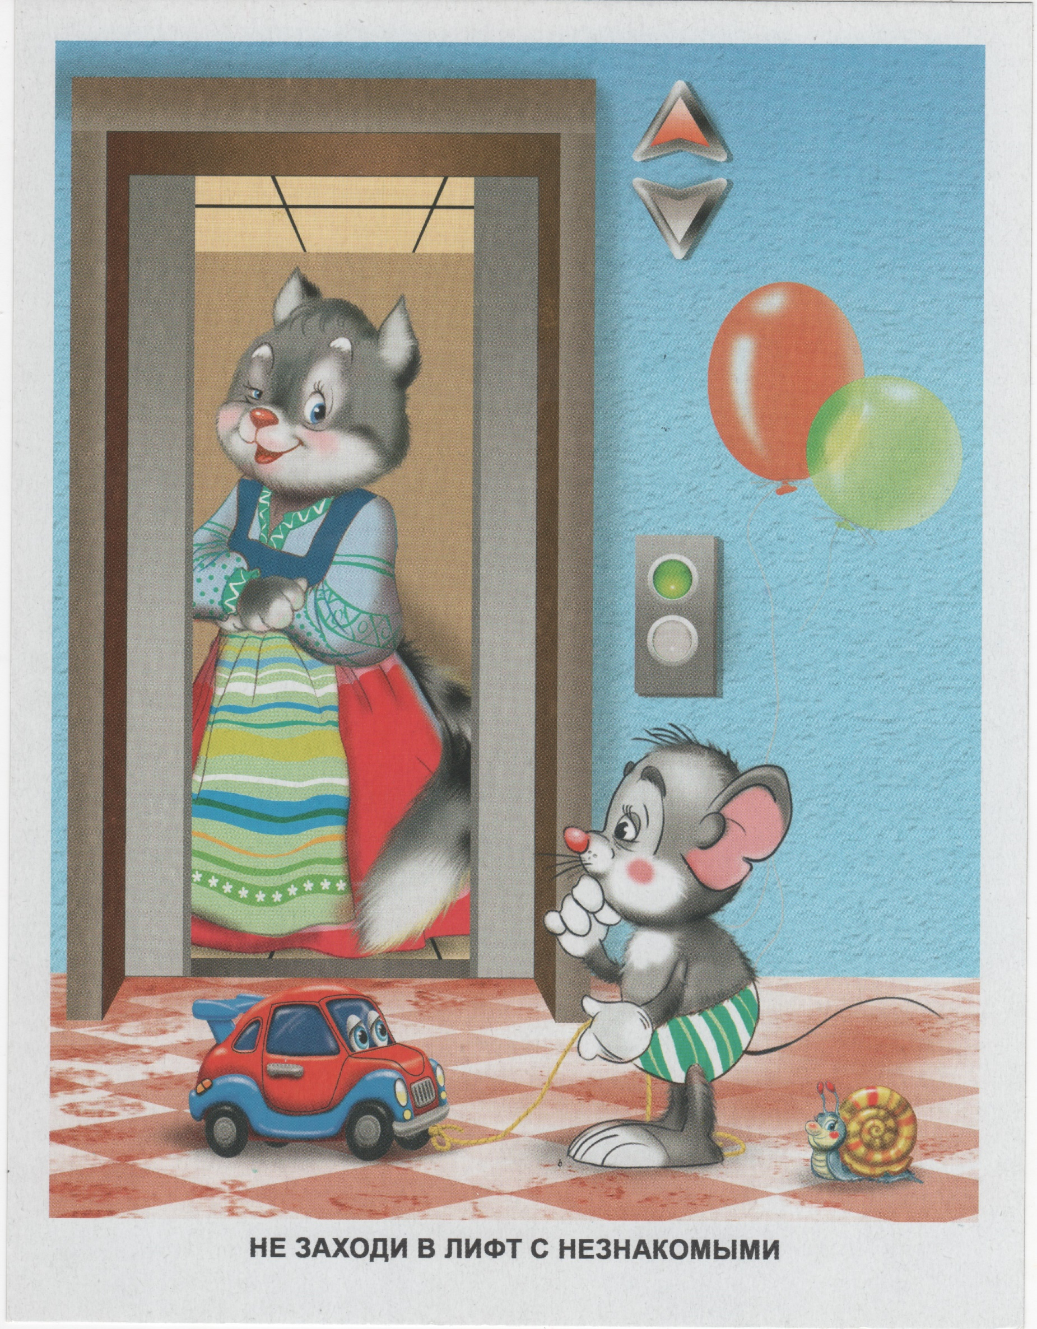

Slide 17
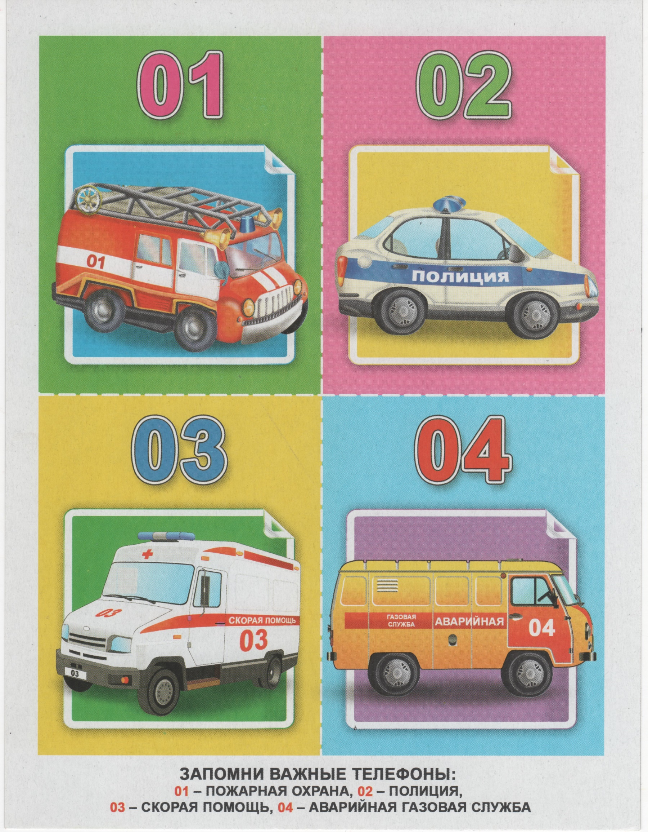

Slide 18
БЛАГОДАРЮ
ЗА ВНИМАНИЕ!
Презентацию подготовила воспитатель группы семейного пребывания МБДОУ д/с №23
Павлусенко Тамара Александровна

